Slide 1

Leitfaden:
Erstellung Strukturierter Befundtemplates

Slide 2
Zielsetzung strukturierter Befundtemplates der DRG
Templates sollen die regelmäßig für den Empfänger relevanten Informationen abbilden, ohne die Befundung einzuschränken
Dies geschieht über die Definition der kleinsten notwendigen Menge relevanter Informationen in einem strukturierten immer auszufüllenden Abschnitt
Das Kriterium dieser notwendigen Angaben ist die klinische Relevanz für den Empfänger

Slide 3
Format strukturierter Befundtemplates der DRG
Die Gliederung enthält vier Abschnitte:
a) Klinische Informationen, Fragestellung
b) Strukturierter Abschnitt: Klar definierte, immer notwendige Angaben
c) Freitext: die oben nicht erfassten Befundangaben
d) Beurteilung / bewertender Score
Die Arbeitsversion des Inhaltes wird in Word erstellt und enthält kategorisierte Bulletpoints (Word Template hier)
Die Endversion wird in HTML-5 MRRT von der DRG veröffentlicht
Notes:
Link Word Template muss man noch aktualisieren – auf der DRG Seite hochladen/Public GitHub?

Slide 4
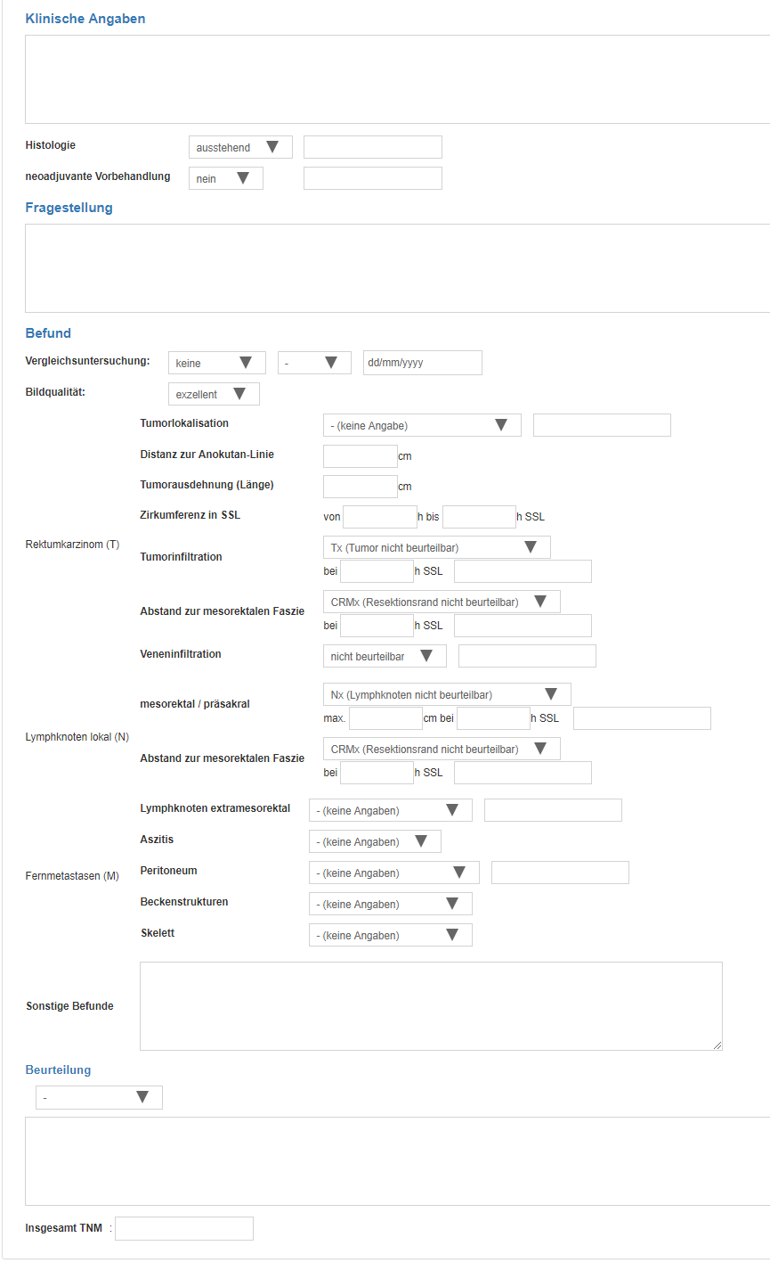
Beispiele strukturierter Befundtemplates der DRG
Übertrag KIS
(Klinische Angaben /
Fragstellung)
Die Befundabschnitte sind in HTML codiert und können interaktive Elemente enthalten wie
Berechnung aus Zahlenwerten
Dropdown-Menus
Verweise auf Angaben aus anderen Befundstellen
Kategorisierte Unterauswahlen
Strukturierter Befund-Abschnitt
Freitext zum Ergänzen der nicht strukturierten Inhalte
Die veröffentlichten Befundtemplates finden Sie hier.
Beurteilung / Score
Notes:
- Schemazeichnungen sind noch schwierig im MRRT-Format umzusetzen, aber das ist irgendwie geplant... Würde es nur vielleicht hier noch nicht versprechen... -> is raus
- Das mit dem Übertrag aus dem KIS kann man optional machen, hate ich bislang immer so, glaube die Herz-Leute waren da aber nur bedingt scharf drauf... Ich finde es nicht schlecht, weil das Template dann irgendwie kompletter aussieht, aber wie ihr mögt... ☺ -> drin gelassen

Slide 5
Pitfalls in der Erstellung der Inhalte strukturierter Befundtemplates
Zu Vermeiden ist eine vollständige Auflistung aller in der Untersuchung enthaltenen Bildbefunde im strukturierten Abschnitt, dieser soll sich nur auf die klinisch relevantesten Punkte beschränken.
Die Notwendigkeit jeder im strukturierten Abschnitt genannten Angaben ist kritisch zu prüfen! Es empfiehlt sich vereinfachende interaktive Elemente zu nutzen wenn möglich.
Jede Angabe im strukturierten Abschnitt sollte in eindeutiger Definition und unter Berücksichtigung der zu erwartenden Angabemöglichkeiten beschrieben werden.

Slide 6
Typischer Zeitplan in der Erstellung strukturierter Templates der DRG
Definition des Template-Titels,
Arbeitsbeginn
Prüfung des Inhaltes durch die zuständige AG in der DRG
(Ggf. Konsensmeeting mit klinischen Vertretern) Verabschieden der Endversion
Veröffent-lichung
durch die DRG
Erstellen des Template-Inhaltes im Wordtemplate als Arbeitsversion (link)
Sofern notwendig Überarbeitung und Restrukturierung
Codierung
in das
Endformat
Notes:
Link Word Template muss man noch aktualisieren – auf der DRG Seite hochladen/Public GitHub?

Slide 7
Kontakt: agit-sr@googlegroups.com
Dr. Daniel Pinto dos Santos
Dr. Malte Sieren
Dr. Andreas M. Bucher

